Slide 1
VIÊM KẾT MẠC CẤP
DO VIRUS
THS.BSNT. LÊ PHI HOÀNG
BV MẮT HÀ NỘI

Slide 2

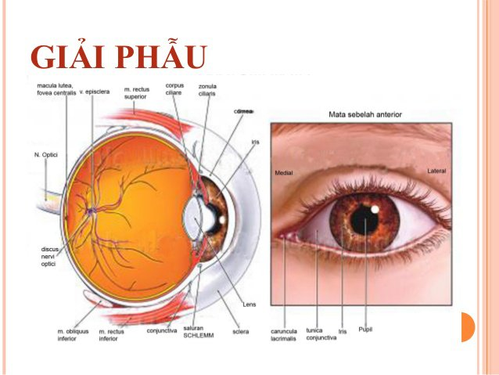
Viêm kết mạc cấp do virus (đau mắt đỏ) là tình trạng viêm cấp tính của kết mạc do virus gây ra
Đây là một bệnh lành tính, phần lớn có thể tự khỏi sau 2 tuần dù không điều trị
Thường xảy ra theo mùa: cuối hè, đầu thu

Slide 3
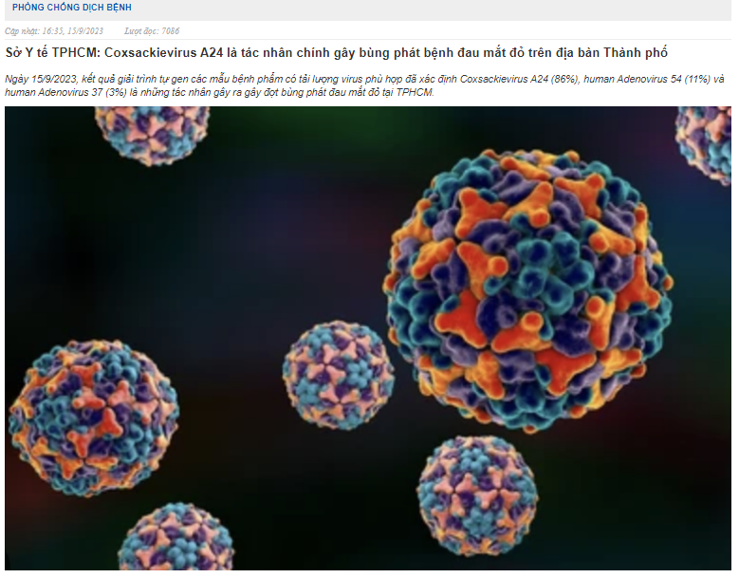
Trước đây | 2023
Adeno virus 90% | Adeno virus 14%
Virus khác 10% | Coxsakie virus 86%
Virus gây bệnh:

Slide 4
CHẨN ĐOÁN
= DỊCH TỄ + TRIỆU CHỨNG + DẤU HIỆU
“có thể chẩn đoán viêm kết mạc cấp virus tại y tế cơ sở”

Slide 5
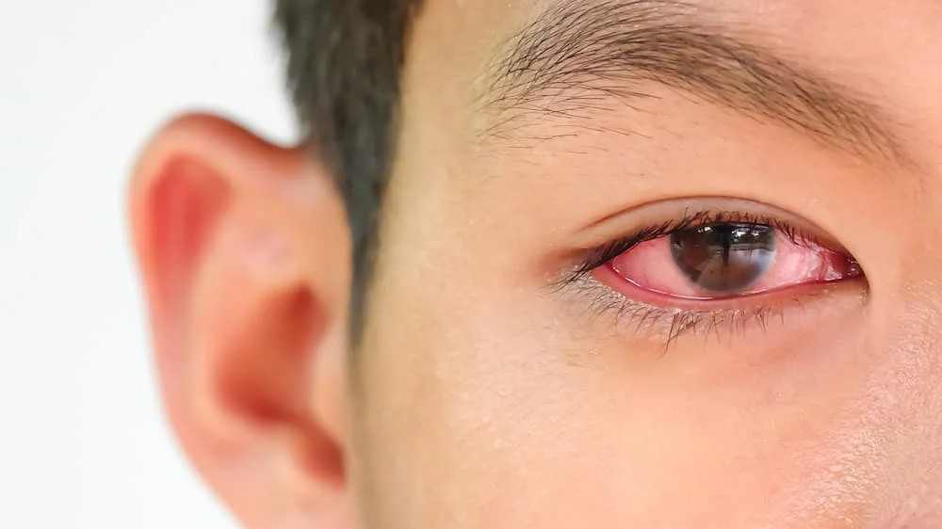
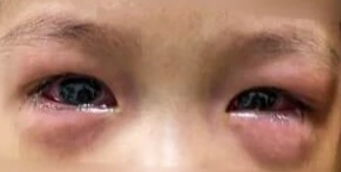
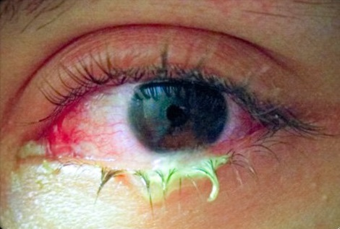
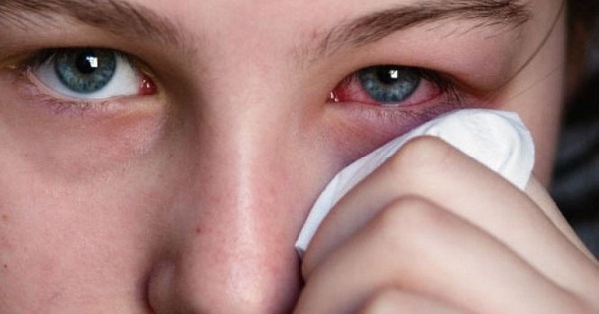
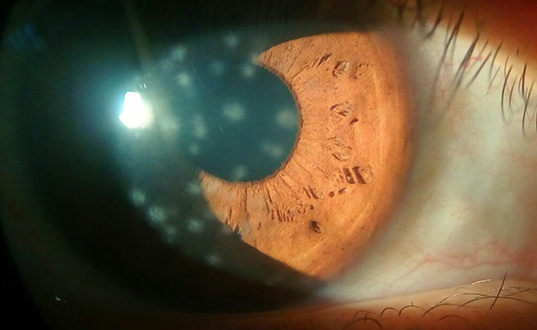
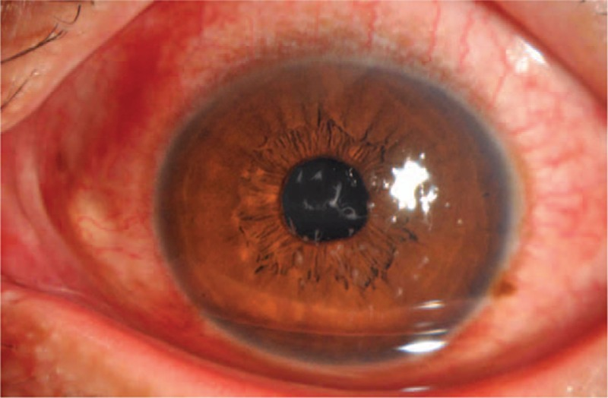
TRIỆU CHỨNG TẠI MẮT
Đỏ mắt
Sưng nề mi
Nhiều ghèn gỉ
Chảy nước mắt
Nhìn mờ (+/-)
Đau nhức (+/-)

Slide 6
CHẨN ĐOÁN
= DỊCH TỄ + TRIỆU CHỨNG + DẤU HIỆU
“có thể chẩn đoán viêm kết mạc cấp virus tại y tế cơ sở”

Slide 7

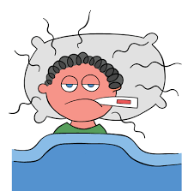
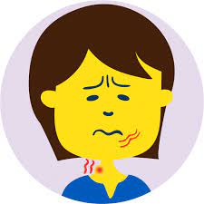
TRIỆU CHỨNG TOÀN THÂN
Viêm mũi họng
Sốt nhẹ
Nổi hạch phản ứng
“viêm kết mạc họng hạch”

Slide 8
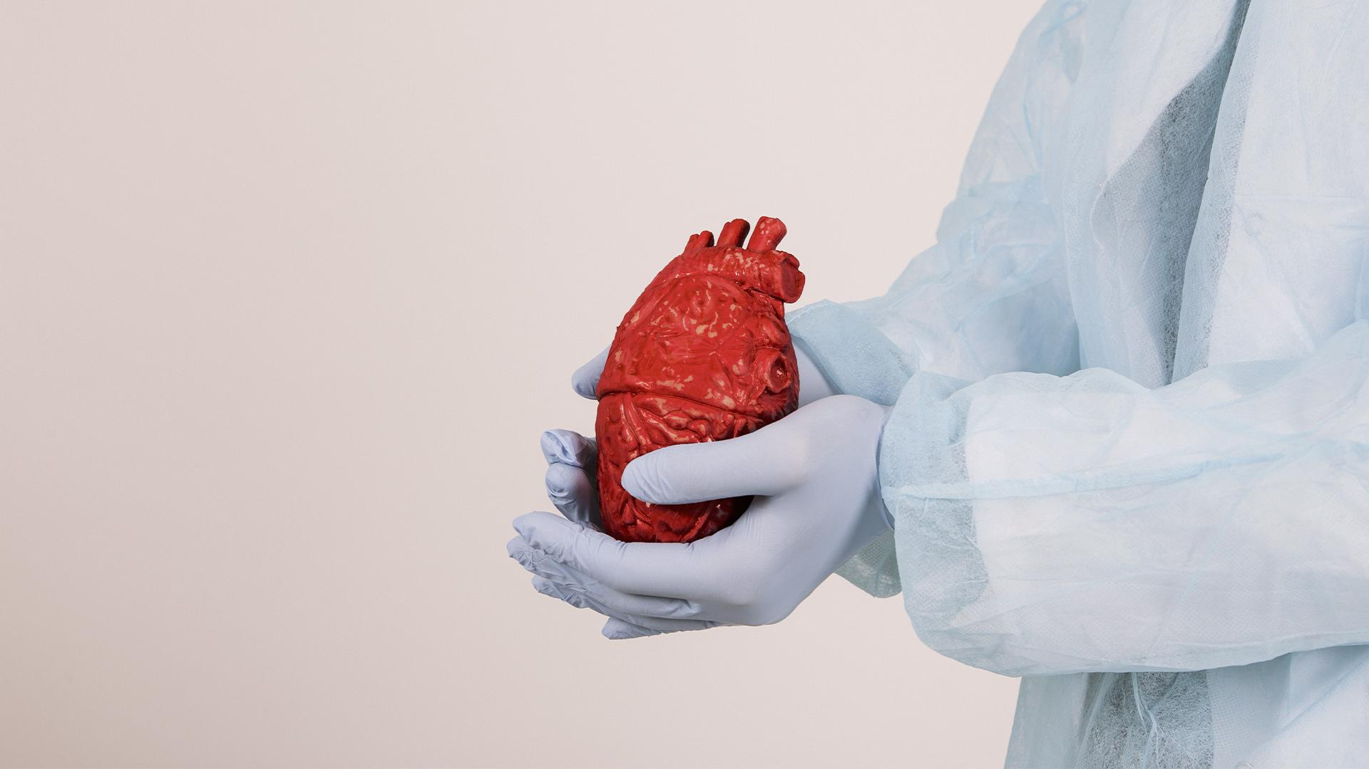
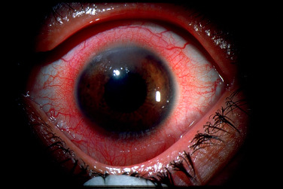
“A picture is worth a thousand word”
“Một bức ảnh giá trị hơn ngàn lời nói”
Cương tụ nông
Cương tụ sâu

Slide 9
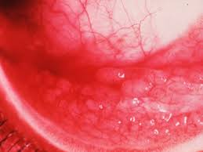
“Dấu hiệu giúp phân biệt với một số bệnh đỏ mắt khác”
Hột kết mạc

Slide 10
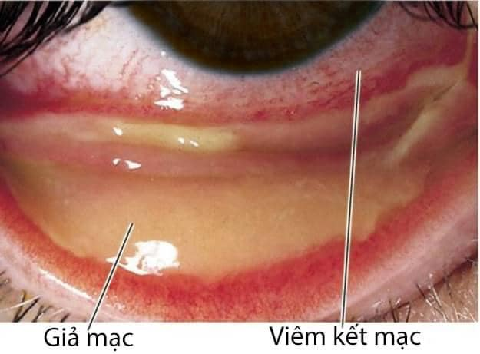
“dấu hiệu phản ứng viêm nặng”

Slide 11
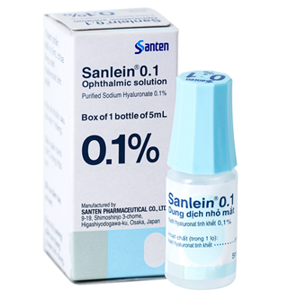
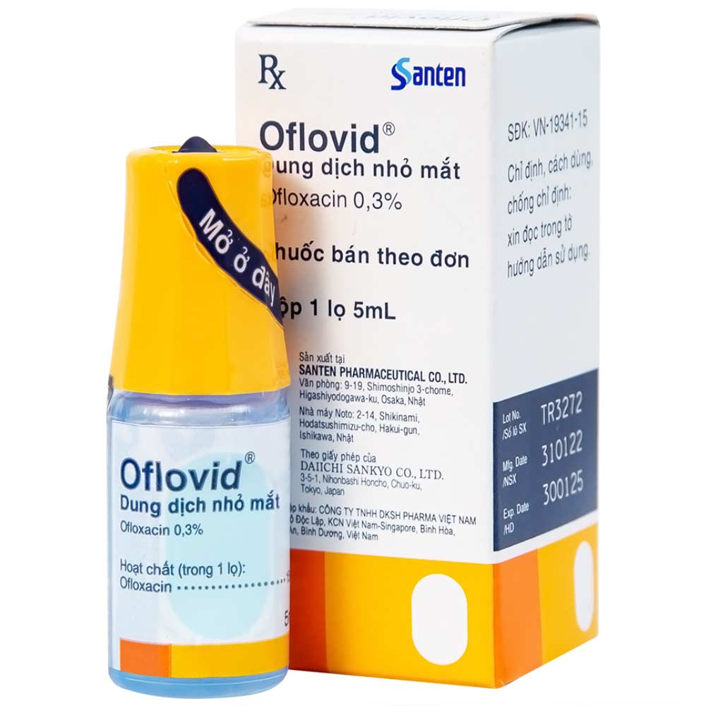
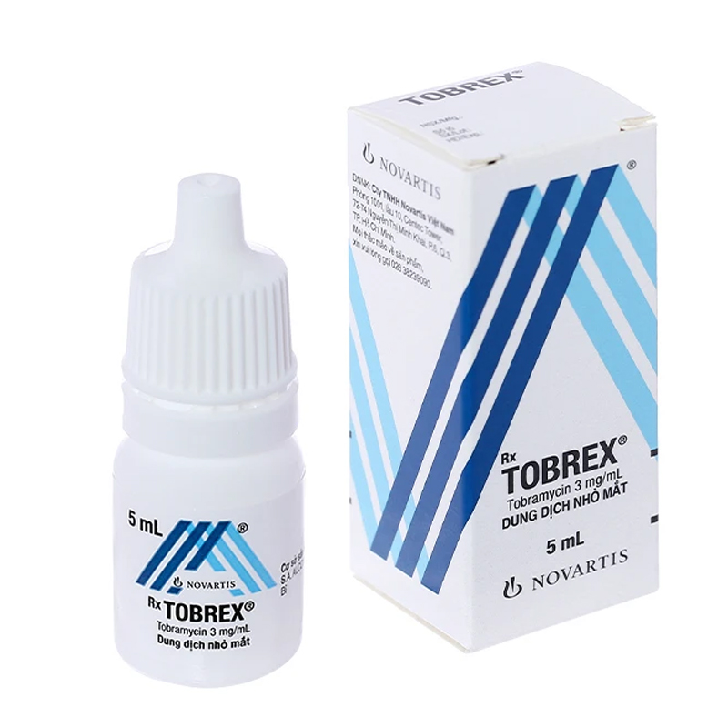
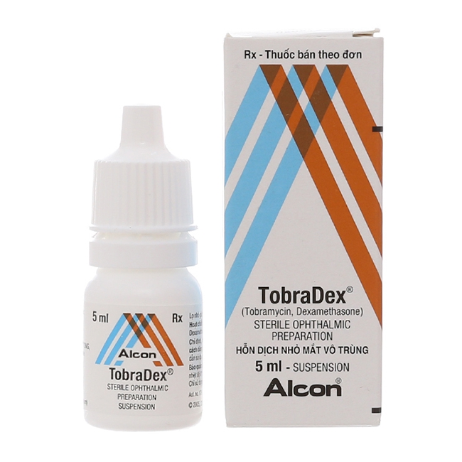
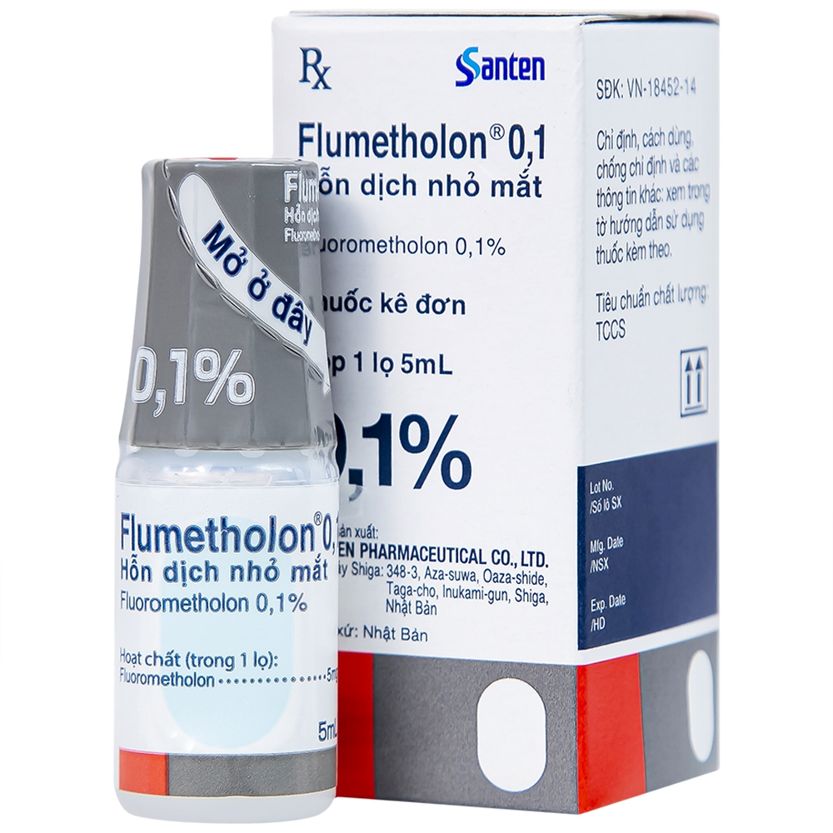
ĐIỀU TRỊ
Nước mắt nhân tạo
Kháng sinh
Chống viêm
- Giảm nhẹ triệu chứng
- Phục hồi tổn thương kết giác mạc
- Không có tác dụng với virus
- Dự phòng nhiễm trùng
- Giảm viêm
- Cận trọng biến chứng
- Tăng nguy cơ viêm giác mạc

Slide 12
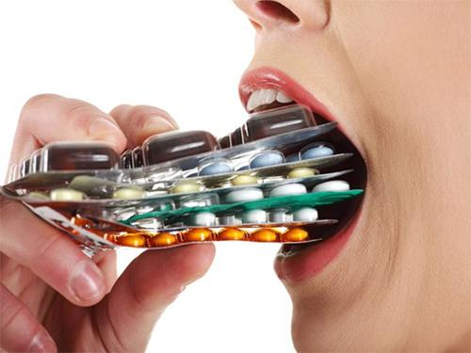
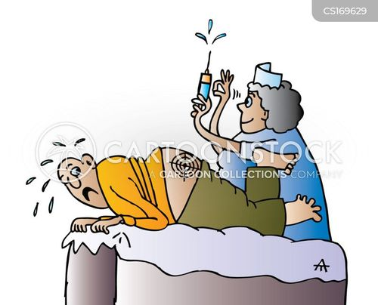
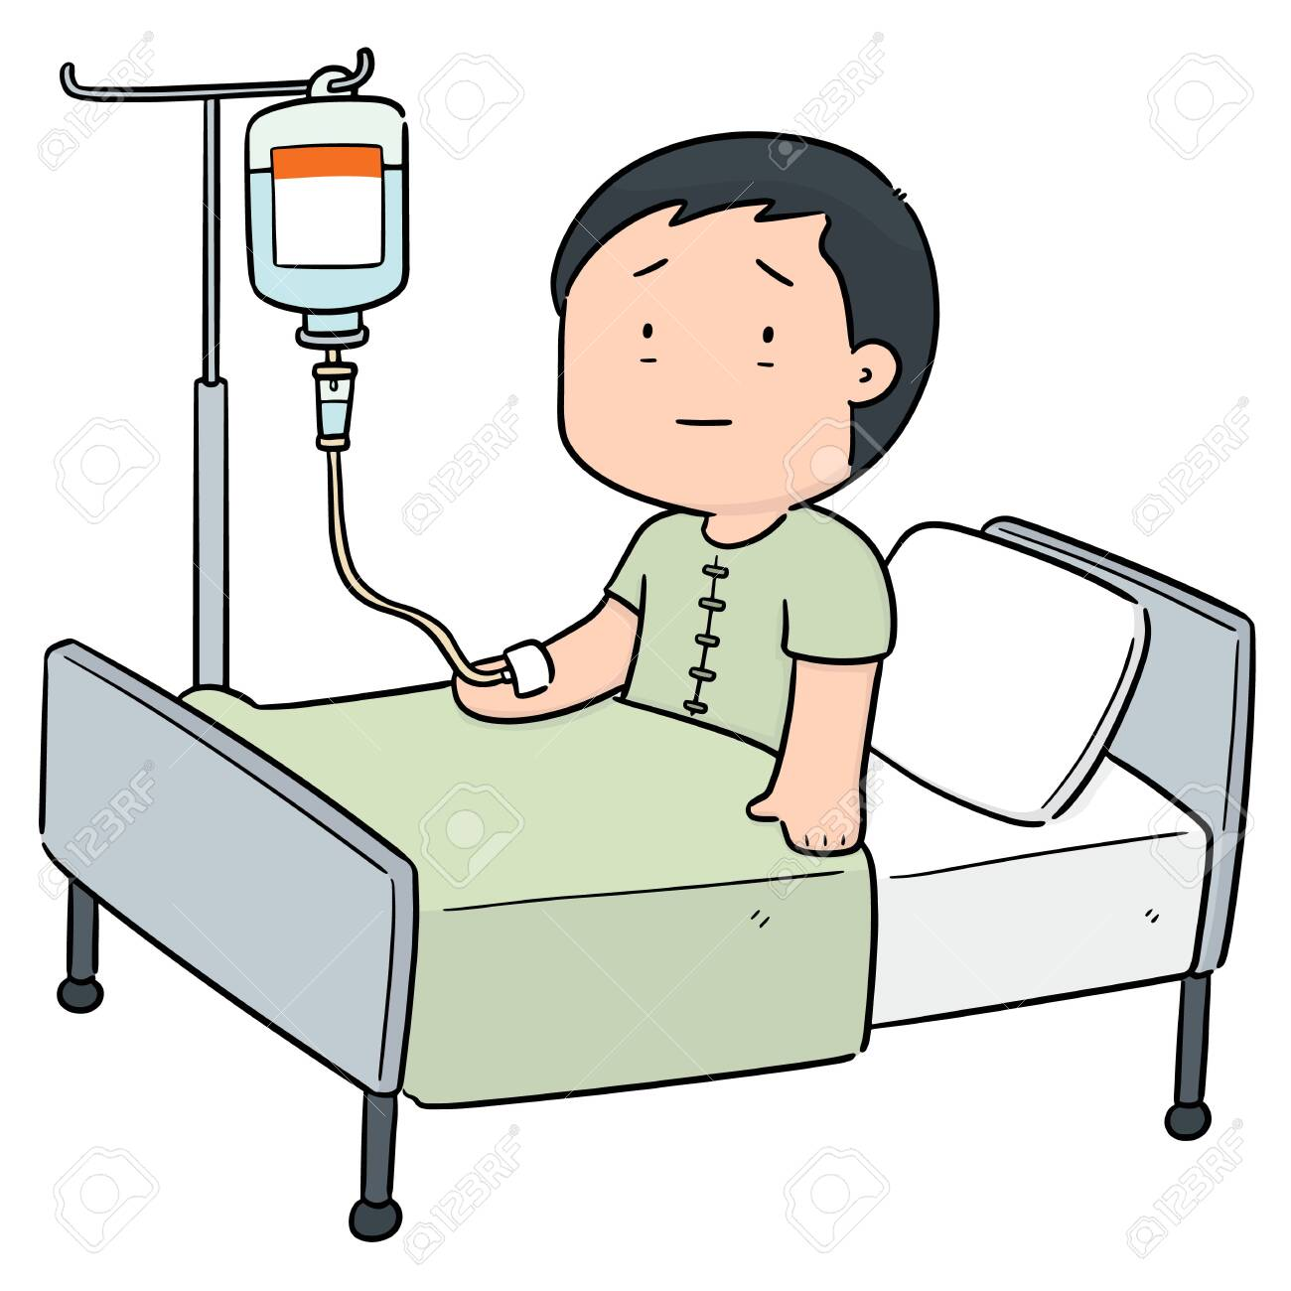
Nooooo !!!
“thuốc uống và tiêm truyền không có tác dụng với phần lớn bệnh nhân mà còn tiềm ẩn nhiều nguy cơ”

Slide 13
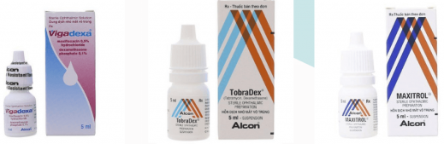

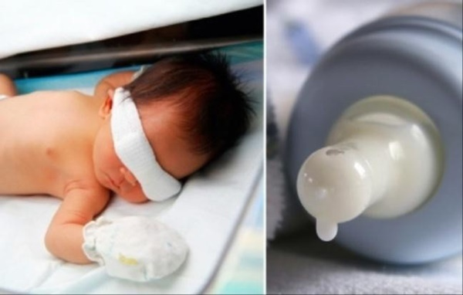
TRA CORTICOIDS BỪA BÃI
NHỮNG SAI LẦM
CẦN TRÁNH
ĂN KIÊNG
ĐIỀU TRỊ BẰNG KINH NGHIỆM DÂN GIAN

Slide 14
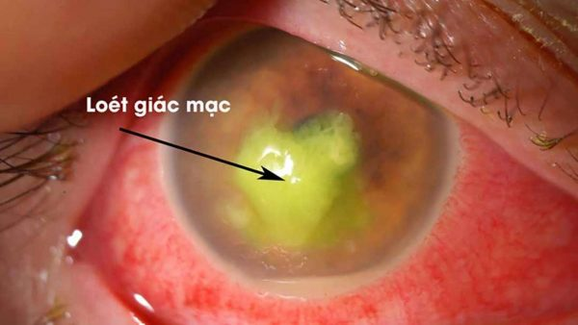
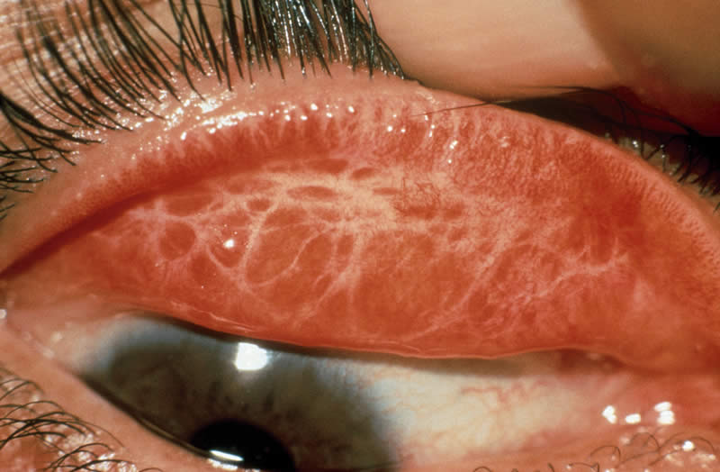
VIÊM TRỢT GIÁC MẠC
BIẾN CHỨNG
LOÉT GIÁC MẠC
SẸO KẾT GIÁC MẠC

Slide 15
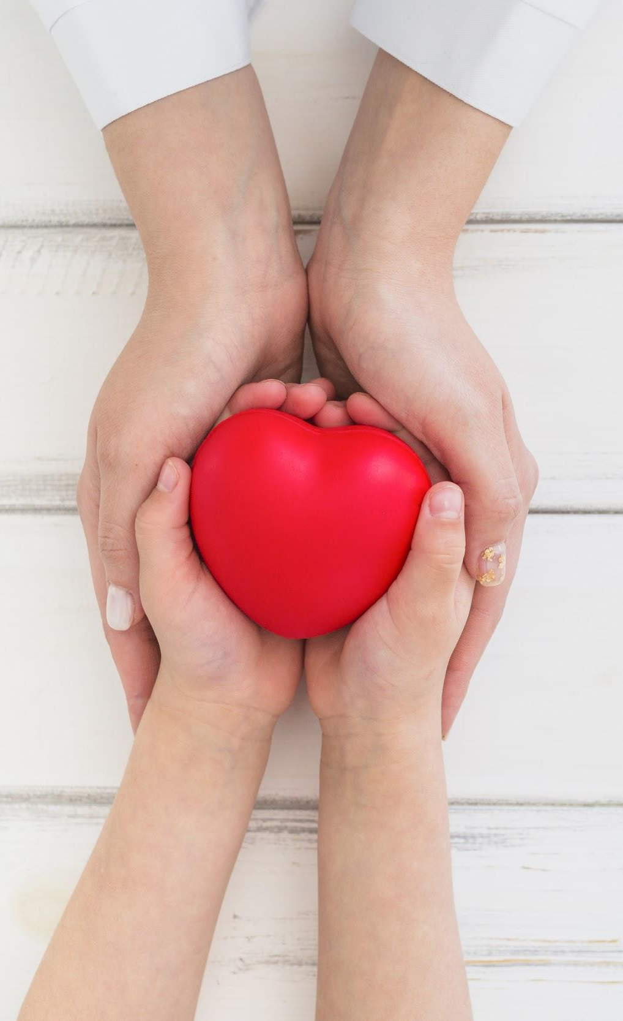
CÁCH PHÒNG LÂY NHIỄM
Rửa tay thường xuyên bằng xà phòng
Không dùng chung đồ cá nhân, nhất là khăn mặt
Nếu đã bị bệnh thì rửa mỗi bên mặt một khăn riêng
Hạn chế day dụi mắt làm lây virus từ tay vào mắt
Hạn chế tiếp xúc gần gũi với người bệnh
Đeo khẩu trang, kính nơi đông người hoặc khi tiếp xúc người đau mắt đỏ
Ăn uống đủ dinh dưỡng, nâng cao sức đề kháng

Slide 16
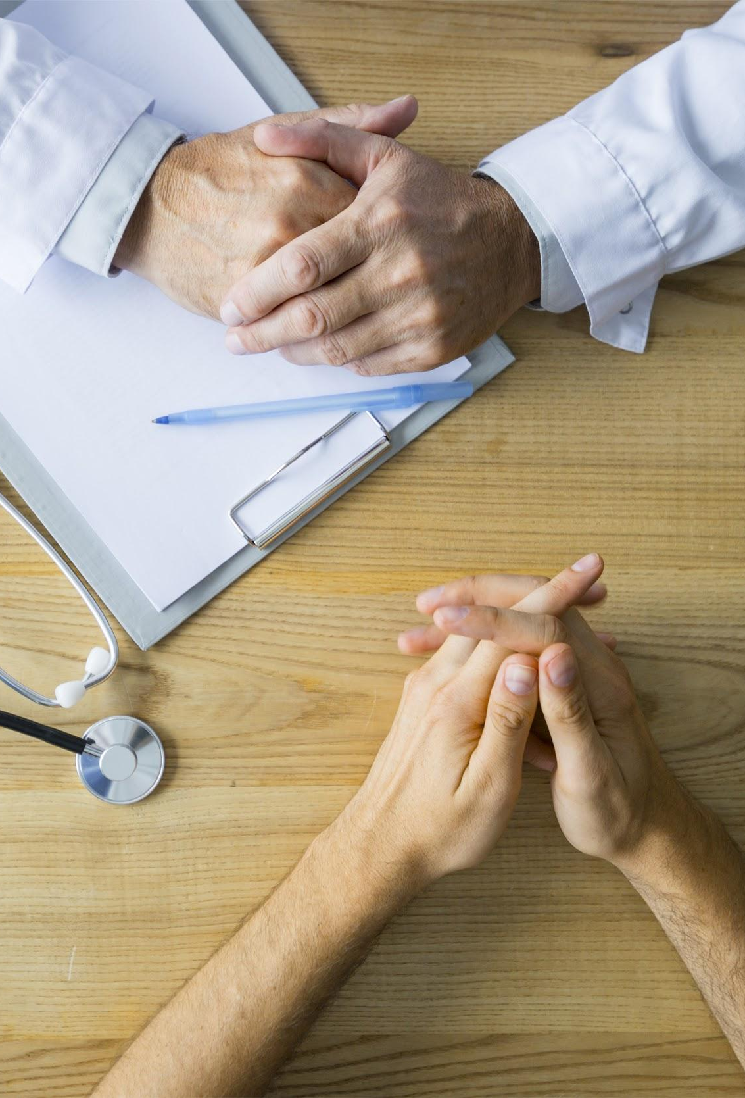
GIẢI THÍCH
PHÒNG BỆNH
“Viêm kết mạc cấp do virus dễ lây lan và thường không khỏi nhanh nên cần tư vấn cho bệnh nhân về cách phòng bệnh và diễn biến bệnh”

Slide 17
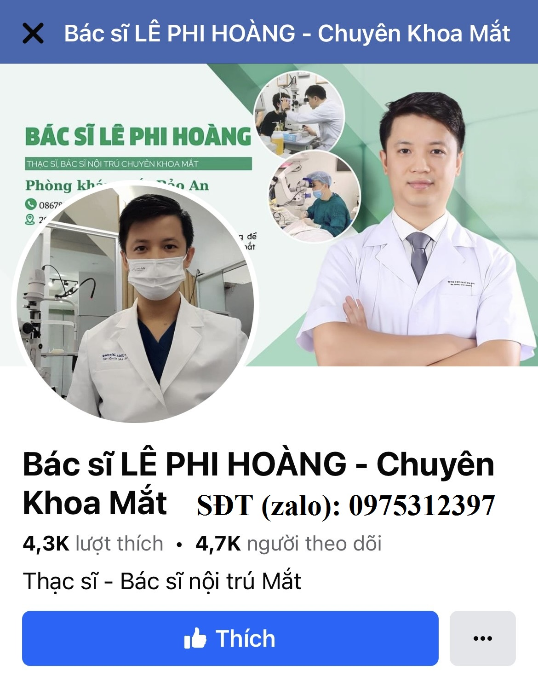

THẢO LUẬN

